Slide 1
Педагогическая практика на базе Харьковской гимназии № 6 "Мариинская гимназия"
Прошли: Шабетя Оксана Каплиенко Владислав Таргонский Александр Закаблук Андрей

Slide 2
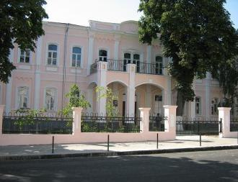
Здание Мариинской гимназии

Slide 3
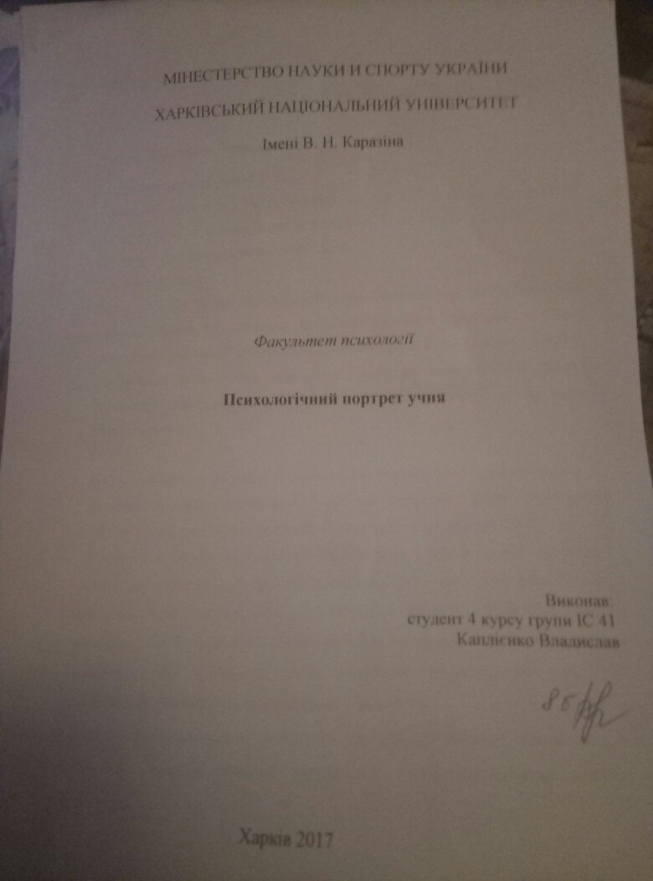
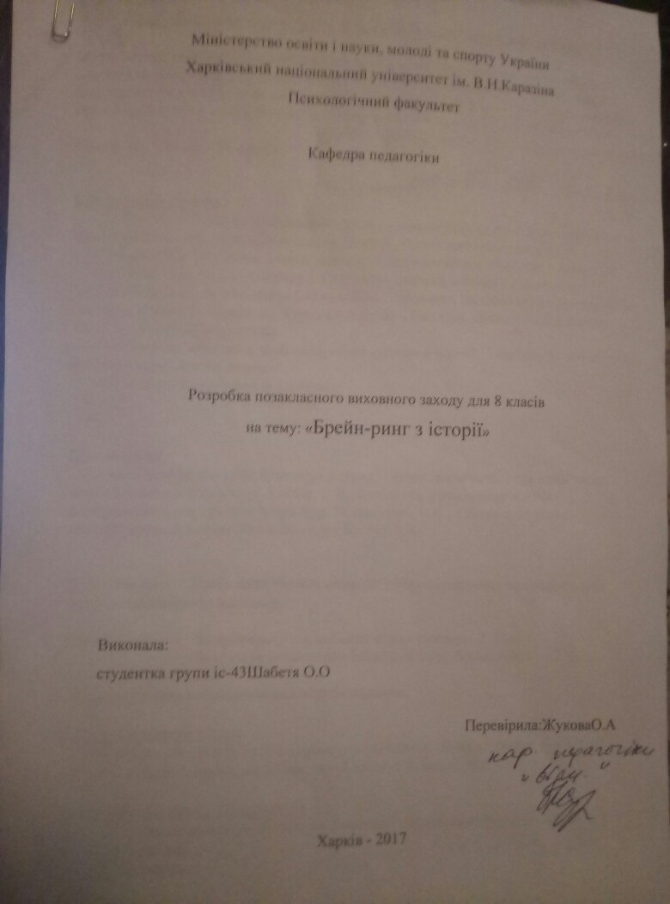
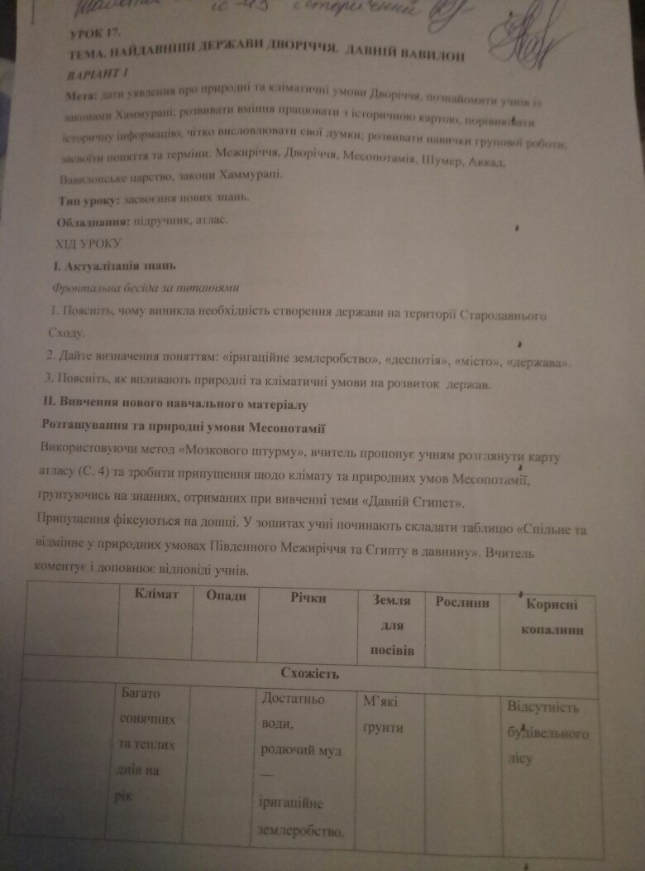
Оформление документов
Внеклассное мероприятие
Психологический анализ
План-конспект урока

Slide 4
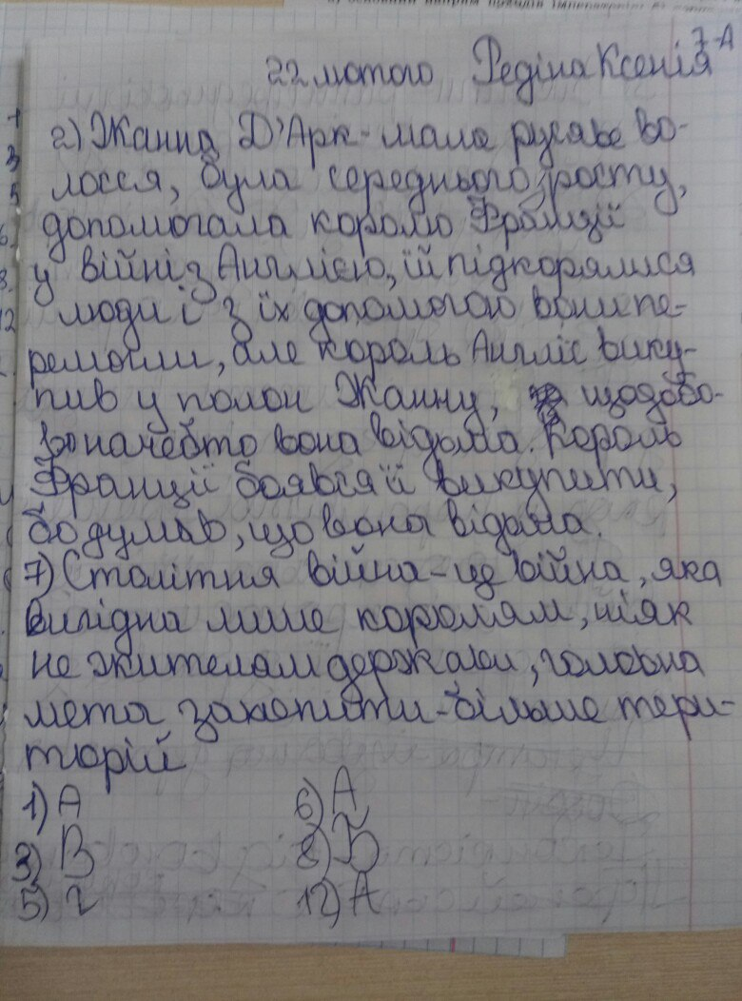
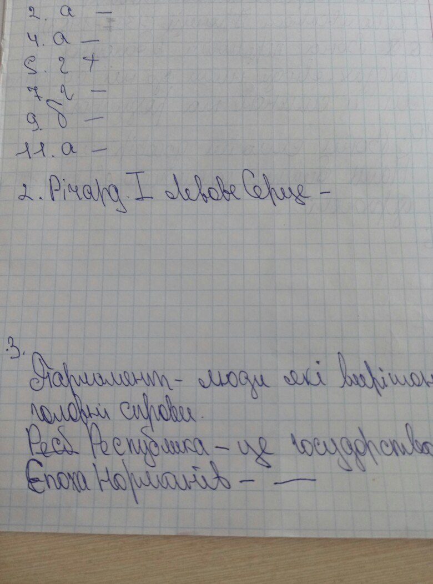
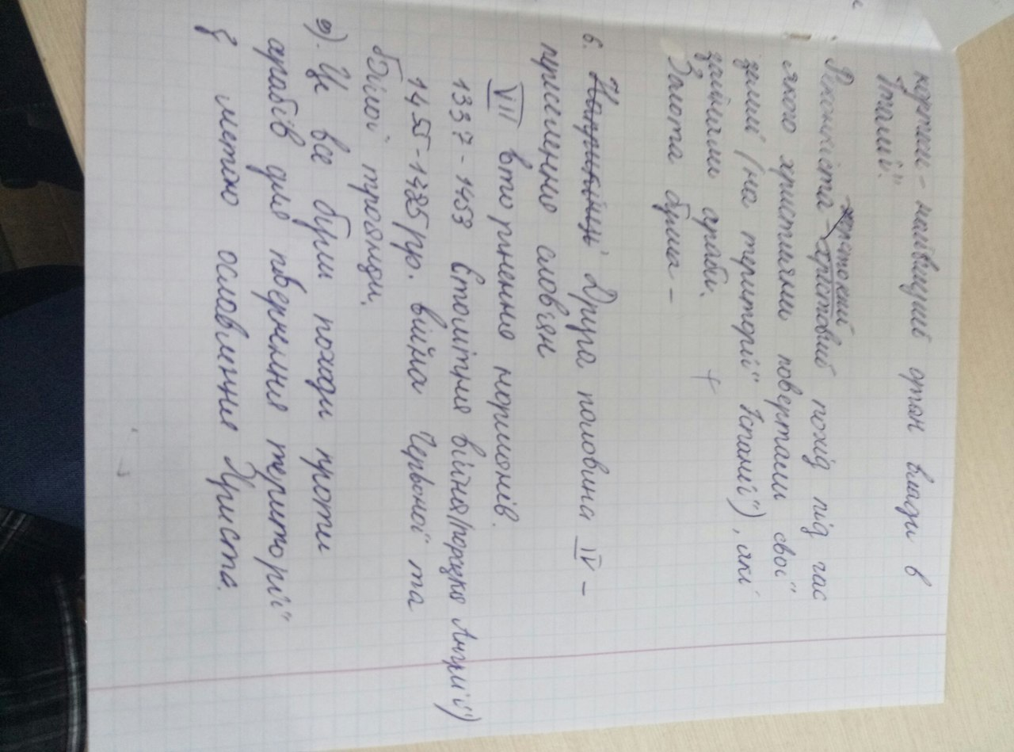
Проверка контрольных работ

Slide 5
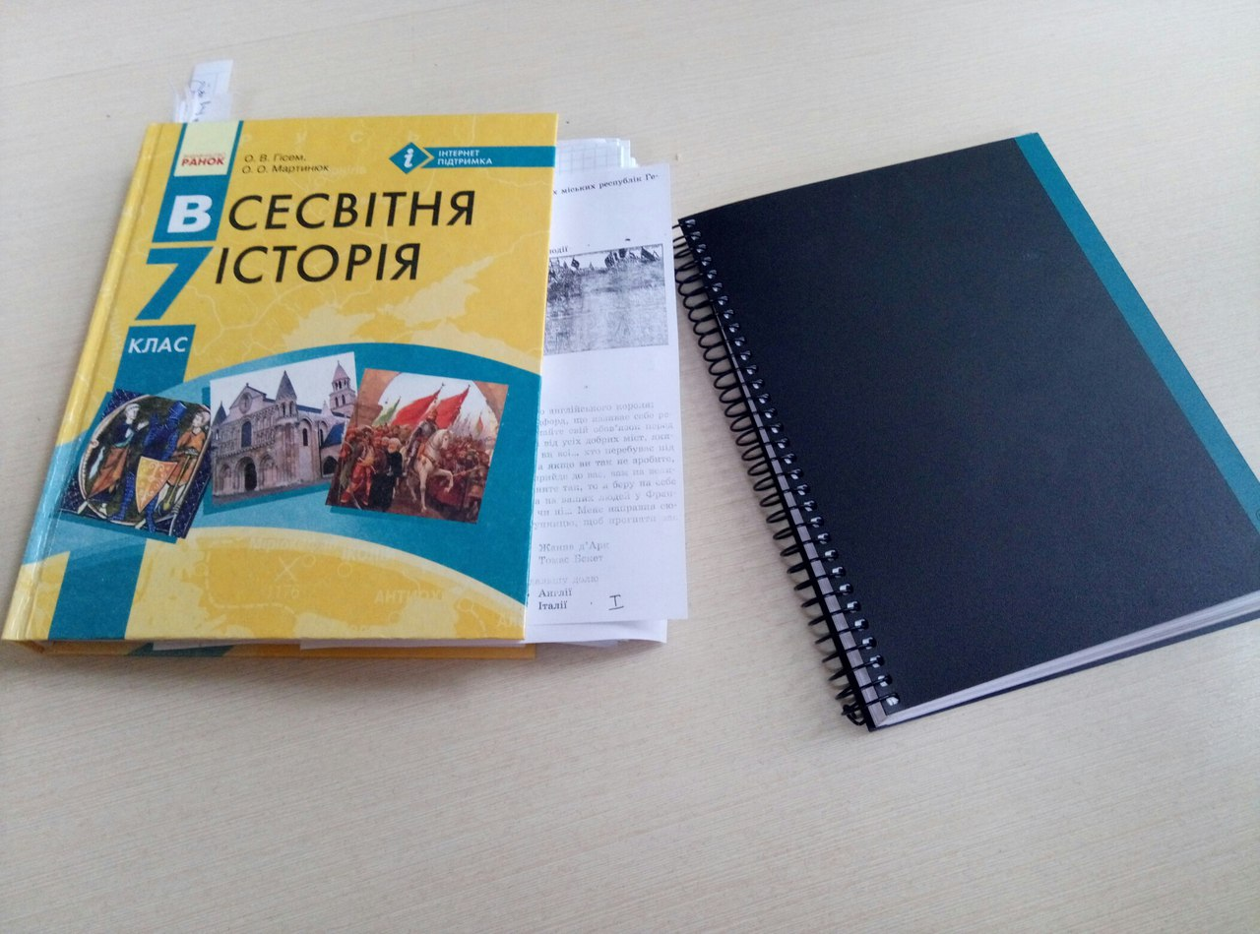
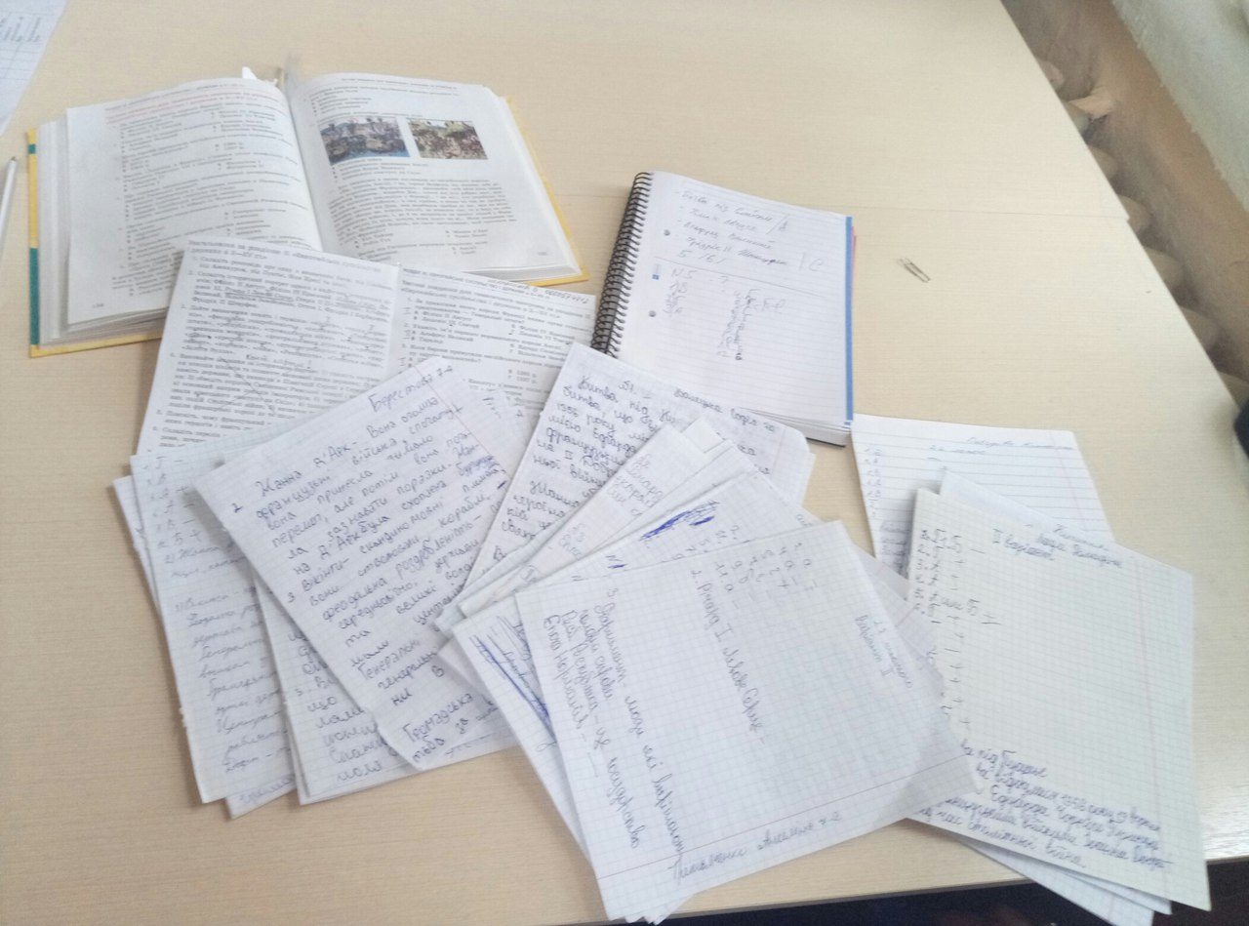
Весёлые моменты при проверке ☺

Slide 6
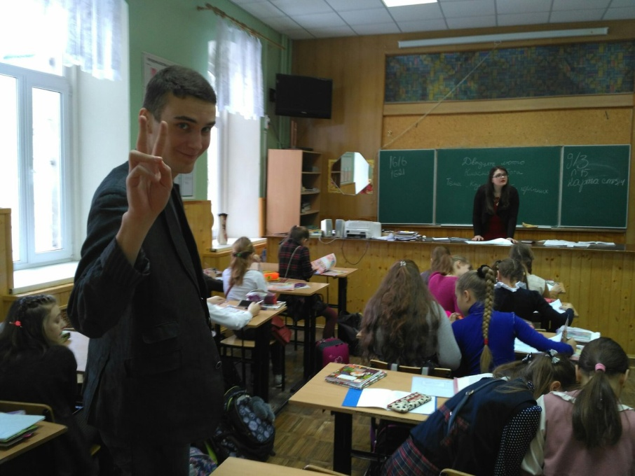
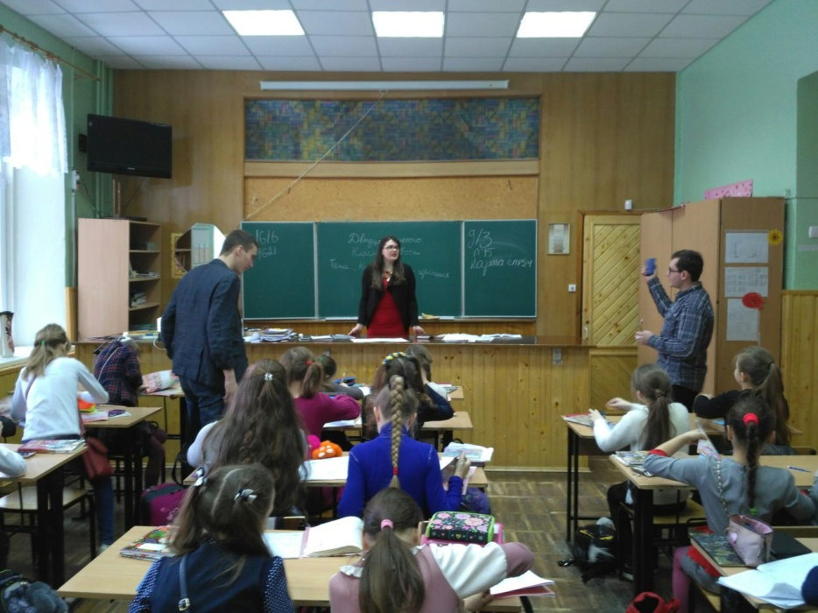
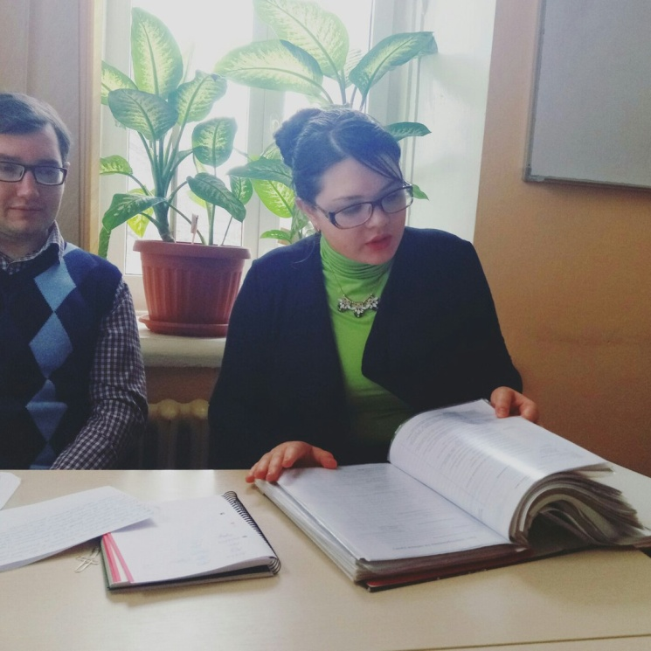
Проведение урока

Slide 7
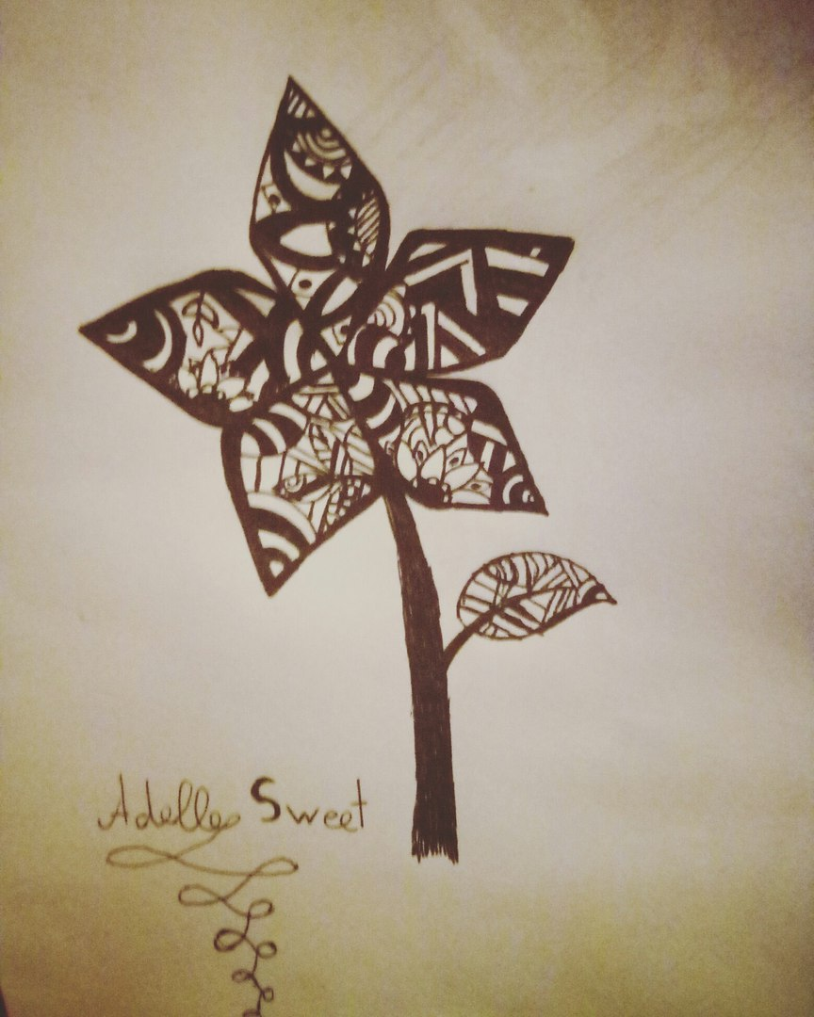
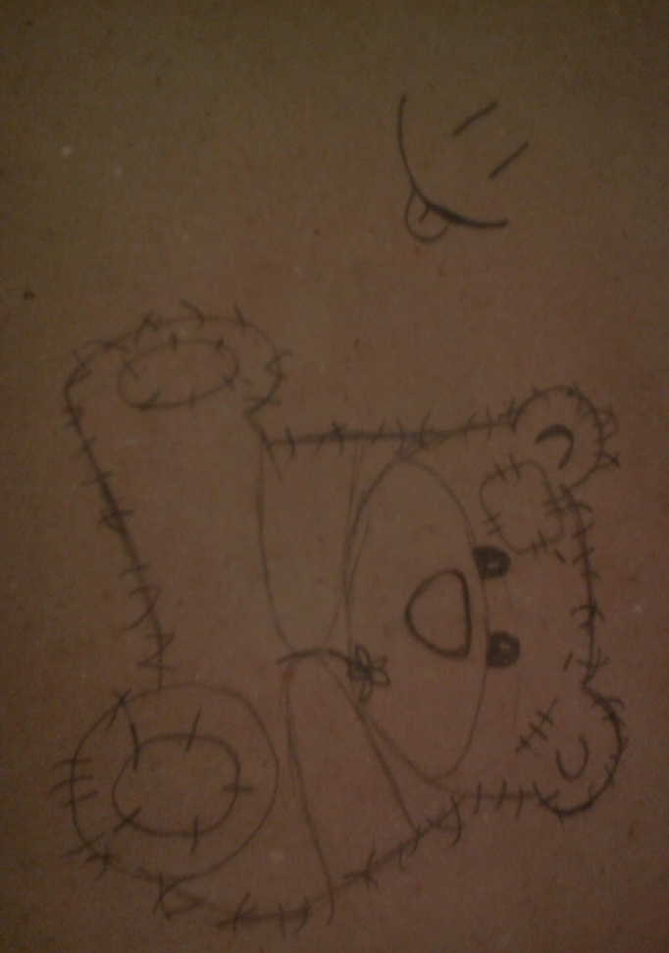
Сюрпризы от школьников

Slide 8
Спасибо за внимание!

